Slide 1



EXPRESS TASTE
PROYECTO DE TITULO
EXPRESS TASTE

Slide 2
CONTENIDO
01
SITUACIÓN ACTUAL
02
PROPUESTA DE SOLUCIÓN
03
OBJETIVOS
04
¿QUÉ ES “EXPRESS TASTE”?
05
¿CÓMO FUNCIONA?
06
PLATAFORMA WEB
07
EQUIPO
08
CARTA GANTT
EXPRESS TASTE

Slide 3
SITUACIÓN ACTUAL
En muchos restaurantes la gestión de pedidos depende únicamente del garzón, lo que provoca esperas y errores frecuentes en horas de alta demanda. Actualmente, no se ofrece una aplicación para clientes, por lo que toda la atención se concentra en el personal de servicio. También ocurren fugas de clientes que se van sin pagar entre otras.

Slide 4
PROPUESTA DE SOLUCIÓN
La propuesta consiste en implementar Express Taste como un sistema digital que modernice la gestión de pedidos en restaurantes a través de dos modalidades: el uso de dispositivos instalados en cada mesa y una aplicación móvil para los garzones. Con los dispositivos en mesa, los clientes podrán revisar la carta digital, realizar su pedido y efectuar el pago de forma inmediata, lo que asegura la disminución de fugas, ya que el cobro se realiza antes de que la orden llegue a cocina. En los locales que no cuenten con dispositivos por mesa, la aplicación para el garzón permitirá gestionar pedidos y mesas de manera ágil, enviando la información en tiempo real a cocina y a la caja.
EXPRESS TASTE

Slide 5
OBJETIVO GENERAL
Desarrollar e implementar el sistema Express Taste que permita optimizar la gestión de pedidos en restaurantes mediante dispositivos en mesa y una aplicación para garzones, con el fin de mejorar la experiencia del cliente, reducir tiempos de espera, minimizar errores en la atención y asegurar el pago anticipado para disminuir la fuga de ventas.
OBJETIVOS ESPECÍFICOS
Diseñar e implementar una carta digital interactiva accesible desde dispositivos en cada mesa.
Incorporar un sistema de pago en línea que permita realizar el cobro al momento de generar el pedido, disminuyendo el riesgo de fuga.
Desarrollar una aplicación móvil para garzones que facilite la gestión de mesas y pedidos en tiempo real.
Implementar la comunicación en tiempo real entre el sistema de pedidos, cocina y caja para optimizar los tiempos de atención.
Evaluar la usabilidad del sistema con clientes y personal de servicio para garantizar una experiencia fluida y eficiente.
EXPRESS TASTE

Slide 6
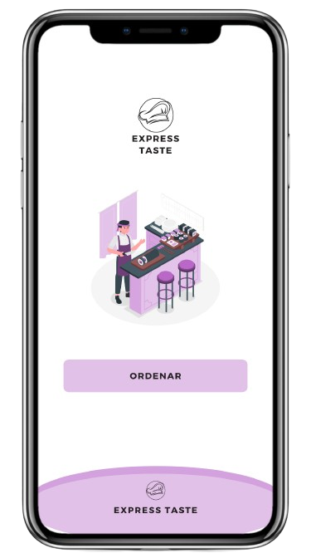



¿QUÉ ES EXPRESS TASTE?
Es un servicio que simplifica las ordenes de los comensales, para que puedan pedir desde la mesa del local.
Se desarrollará una aplicación móvil y una aplicación web. Utilizando para su desarrollo:
Web:
Django
Templates
Móvil:
Ionic
Angular
Base Datos:
MySQL

Slide 7
¿CÓMO FUNCIONA?
01
02
03
04
REGISTRO DE RESTAURANTES
INSTALACIÓN
(SETUP)
REALIZACIÓN DEL PEDIDO
PAGO DEL PEDIDO
Los restaurantes clientes, acceden en la plataforma Express Taste y configuran sus menús y precios.
Se instala un dispositivo en cada mesa del restaurante que permite a los clientes acceder al menú del restaurante a través de Express Taste.
El cliente realiza su pedido a través de la aplicación, la cual ya estará configurada con número de mesa y código de empresa.
Una vez que los clientes han realizado su pedido, pueden pagar directamente desde la aplicación de Express Taste utilizando métodos de pago electrónicos

Slide 8
PLATAFORMA WEB
En la plataforma web se podrán ver los pedidos realizados y sus respectivas mesas, así los cocineros podrán ver directamente los platos que deben realizar, agilizando el proceso de pedidos y preparación.
En la sección de administración de la web podrán cargar el menú, considerando la disponibilidad de platos y bebestibles. También podrán visualizar las ventas realizadas por día o periodo (Reportes).
EXPRESS TASTE

Slide 9
EQUIPO
KEVIN MARTÍNEZ
BRANDON MARTÍNEZ
EXPRESS TASTE

Slide 10
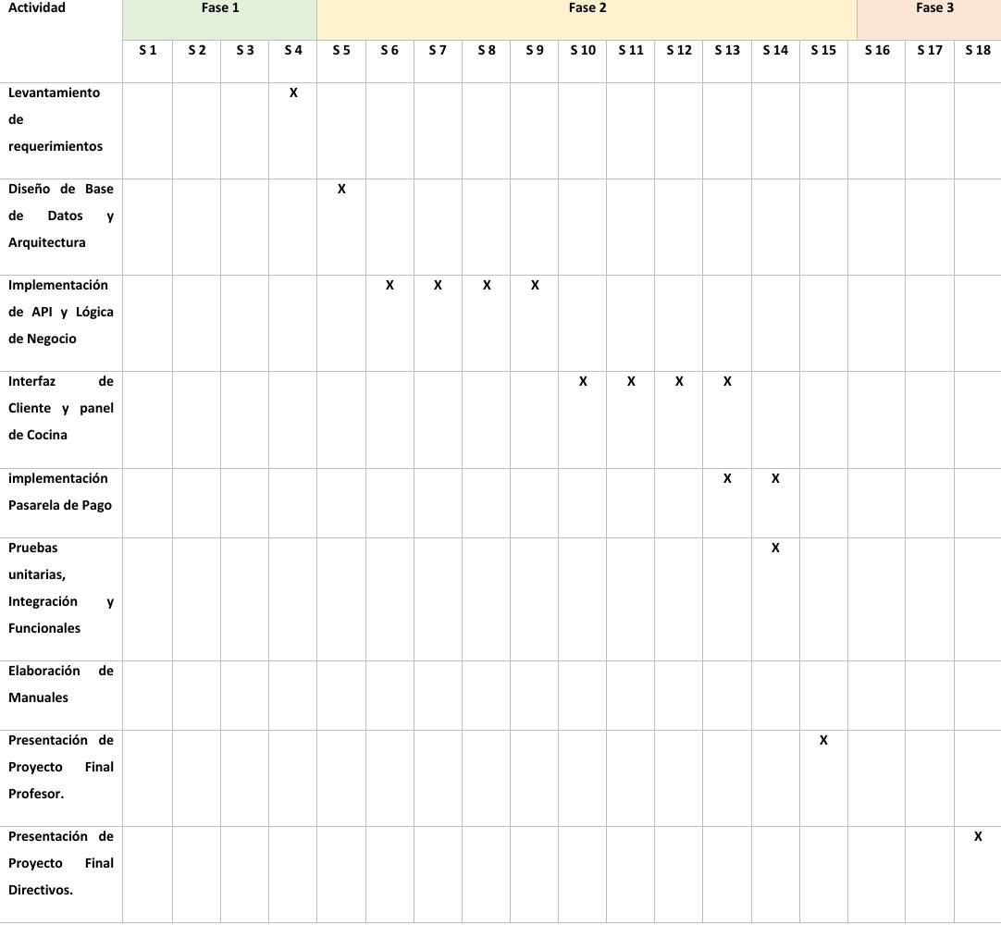

Slide 11
